Slide 1






Chào mừng các em đến với
tiết tiếng việt

Slide 2
Thứ.....ngày....tháng......
Bài
31
Ánh sáng của yêu thương

Slide 3


  Tiết 4

Slide 4

Nói và nghe

Slide 5

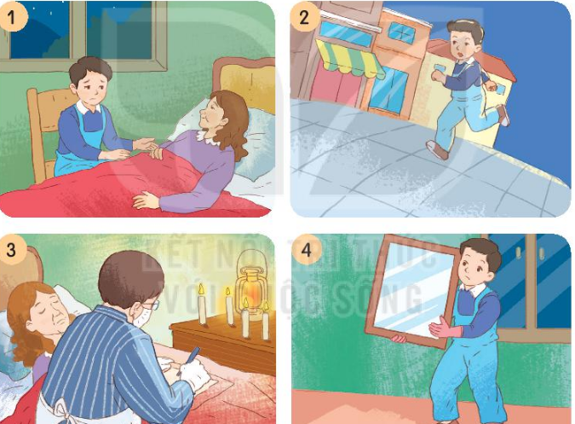
1. Quan sát tranh, nói về sự việc trong từng tranh
Ê-đi-sơn chạy đi tìm bác sỹ
Mẹ ốm, ê-đi-sơn lo lắng ngồi bên mẹ
Ê-đi-sơn mang về 1 tấm gương lớn
Bác sỹ phẫu thuật cho mẹ Ê-đi-sơn

Slide 6
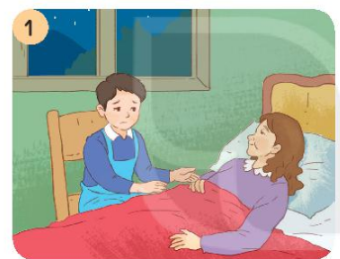
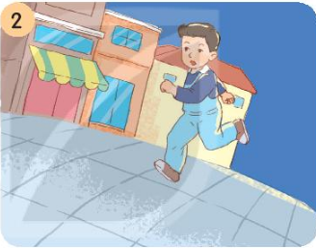
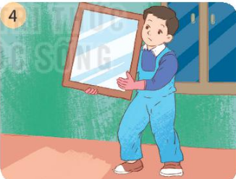
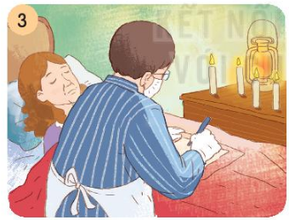
Sắp xếp tranh theo trình tự câu chuyện

Slide 7

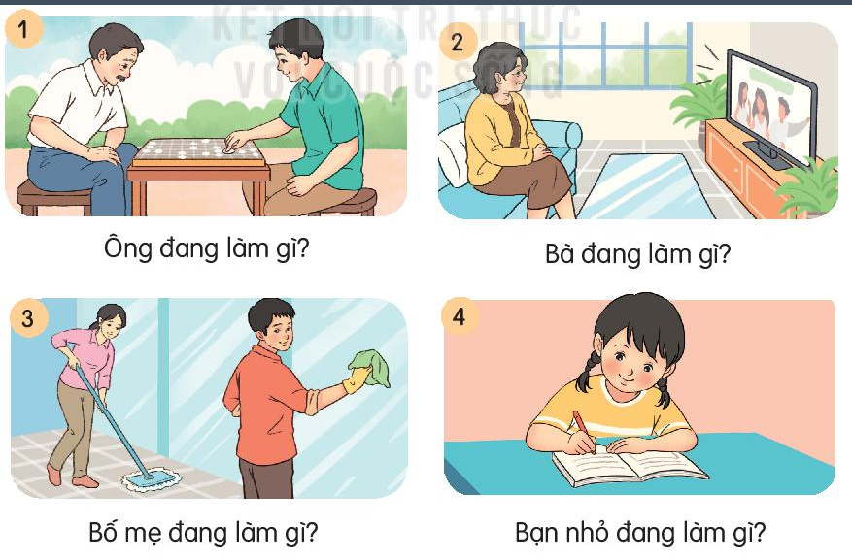
3. Quan sát tranh và trả lời câu hỏi:
Ông đang đánh cờ.
Bà dang xem tivi.
Bố mẹ đang dọn nhà.
Bé đang học bài.

Slide 8

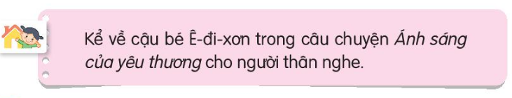

Slide 9



CỦNG CỐ BÀI HỌC

